Slide 1

Betri vinnutími í vaktavinnu
Þriðji fundur verkefnastjórnar og fulltrúa launagreiðenda
18. nóvember 2020

Slide 2

Fastir fundir – miðvikudagar kl. 10-11
Dagskrá fundar:
Umbótasamtal
Flækjustig stofnana með blandaða hópa dagvinnufólks og vaktavinnufólks og ólíka gildistíma á fylgiskjali 1 og 2
Hópar sem þarfnast sérstakrar skoðunar
Verkfæri – mönnunarmódel/líkan
Notes:
Tökum upp fyrirlesturinn

Slide 3
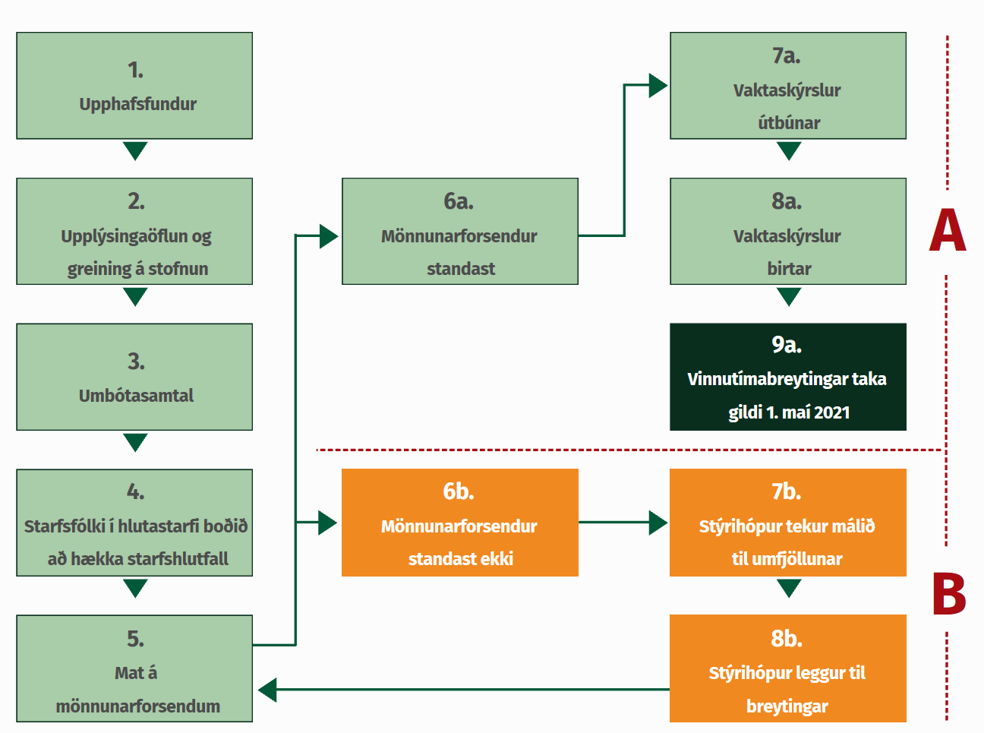
Ferill við innleiðingu betri vinnutíma í vaktavinnu
Fetum okkur saman í átt að betri vinnutíma!

Slide 4

Umbótasamtal
Handrit fyrir stjórnendur
  Greining gagna
  Boða fund
  Fundurinn sjálfur
  Eftir fundinn
  Næstu skref
Notes:
Umbótasamtal er mikilvægur hluti innleiðingar betri vinnutíma í vaktavinnu á vinnustöðum. Í samtalinu vinna starfsfólk og stjórnendur saman að því að skilgreina tilgang og markmið þjónustu á hverjum vinnustað og leiðir til þess að bæta vinnustaðamenningu, starfsumhverfi og betri nýtingu vinnutíma með styttingu í huga. Aðkoma starfsfólks er nauðsynleg því það þekkir störfin best og veit hvað má gera öðruvísi, hverju þarf helst að breyta og hverju má hætta.
Það eru sameiginlegir hagsmunir okkar allra að bæta vinnustaðamenningu og skilvirkni í störfum og starfsemi. Fundir sem þessir eru mikilvægir í því ljósi. Þeir gefa tækifæri til að fá sameiginlega sýn á tilgangi og markmiðum þjónustunnar og með þátttöku allra búum við okkur starfsumhverfi þar sem stöðugar umbætur eru eðlilegur hluti af daglegum störfum.
Í þessu handriti er leitast við að skýra skref fyrir skref undirbúning fundar, skipulag fundarins og hvað þarf að gerast eftir fundinn.

Slide 5

Boða fund - undirbúningur
Gefa góðan tíma fyrir fundinn, eða a.m.k. 2 klukkustundir
Að sem flestir hafi möguleika á að koma á fund
Dagskrá fundarins er að fara yfir verklag, vaktaskipulag, forsendur mönnunar, starfsemistölur o.fl.
Markmið fundarins er að sjá umbótatækifæri í nærumhverfi og fá hugmyndir og tillögur frá starfsfólki að því sem betur má fara með það að leiðarljósi að bæta starfsumhverfi og þjónustu
Ráðlagt er að hafa fundarsal, eða rafrænt fundarform þar sem hægt er að skipta starfsfólki upp í minni hópa

Slide 6

Fundurinn sjálfur - umbótasamtalið
Fara yfir markmið umbótasamtalsins
Leggi fram staðreyndir um greiningu á starfseminni
  Mikilvægt er að starfsfólk fái tækifæri til að kynna sér efnið, helst fyrir fundinn og spyrja spurninga á fundinum
Skipta starfsfólki í hópa, t.d. 3-7 manna hópa
  Hafa 3-4 hópa að lágmarki ef hægt er
  Biðja einn í hverjum hópi að vera ritari og skrá hjá sér svör við spurningunum
  Allir hópar byrja á að svara spurningum í flokki 1 um tilgang og markmið starfseminnar og starfanna
  Spurningum í flokkum 2-5 er skipt milli hópa
  Ritarar taka saman innihald samtalsins á hverju borði og segja stuttlega frá í lok fundarins
Spurningar – flokkar:
  Tilgangur og markmið
  Vaktaskipulag og mönnun
  Starfsemi og starfsumhverfi
  Verklag og ábyrgð
  Ræða sóun í nærumhverfi

Slide 7

Samantekt á fundi
Áður en fundi er slitið eru ritarar beðnir um að fara stuttlega yfir helstu niðurstöður og skila þeim til stjórnanda eftir fundinn. Mikilvægt er fyrir stjórnanda að upplýsa um næstu skref í ferlinu.

Slide 8

Næstu skref stjórnandans
Stjórnandi fer yfir samantektir ritara og flokkar niðurstöður og greinir frekar.
Stjórnandi heldur starfsfólki upplýstu um stöðu innleiðingar á betri vinnutíma í vaktavinnu á vinnustaðnum.
Stjórnandi setur fram tillögu um breytingar á vaktaskipulagi og forsendum mönnunar á grundvelli niðurstaðna og starfsemisgagna.
Stjórnandi setur á laggirnar vinnuhóp(a), m.a. til að skoða tillögur að breyttu verklagi og takmörkun á mögulegri sóun í nærumhverfi.

Slide 9

Flækjustig vaktavinnustaða - dagvinnufólk og vaktavinnufólk
Dagvinnufólk
Fylgiskjal 1
Gildistími 1. janúar
Vaktavinnufólk
Fylgiskjal 2
Gildistími 1. maí
Mikið flækjustig
Þarfnast mikilla breytinga á kerfum
Mönnunargat
Mun hafa í för með sér einhverja kostnaðaraukningu
Einfaldara í útfærslu
Verður ekki til mönnunargat
Á ekki að hafa í för með sér kostnaðaraukningu
Hópar sem þarf að skýra nánar
T.d. Dagvinnumenn á vöktum
T.d. Dagvinnumenn sem vinna utan dagvinnutíma
Er í skoðun og munu koma leiðbeiningar til stjórnenda
Sammerkt öllum hópum er Umbótasamtal!
Þarf að skoða blandaða staði vel m.t.t. tækifæra til að breyta samsetningu hópsins!

Slide 10

Hópar sem þarfnast sérstakrar skoðunar
Hópar starfsfólks sem eru skilgreindir vaktavinnumenn en vinna eingöngu dagvinnu.
Hópar starfsfólks sem eru skilgreindir dagvinnumenn en vinna reglubundið utan dagvinnutíma.
Hópar starfsfólks sem eru á 12 klst. vöktum í dag.
Hópar starfsfólks í hlutastarfi samhliða töku lífeyris.
…..fleiri?

Slide 11
Verkfæri í vinnslu
Núverandi staða mönnunar
Kjörstaða mönnunar eftir umbótasamtal
Áhrif á starfsmanna-hópinn
Niðurstaða betri vinnutíma í vaktavinnu
1. maí 2021
Boðið verður upp á námskeið og fræðslumyndbönd – des. til jan.

Slide 12
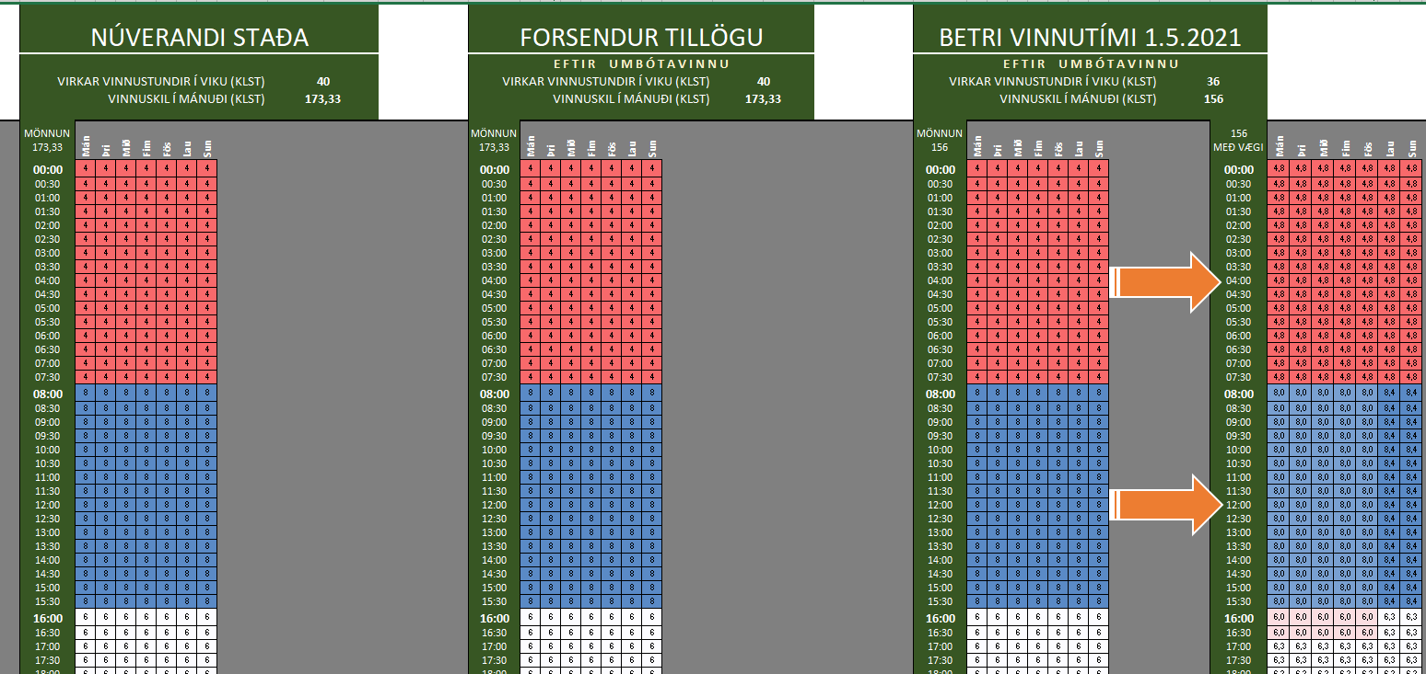
Mönnunarlíkan
Skref 1 - þörf fyrir starfsfólk

Slide 13
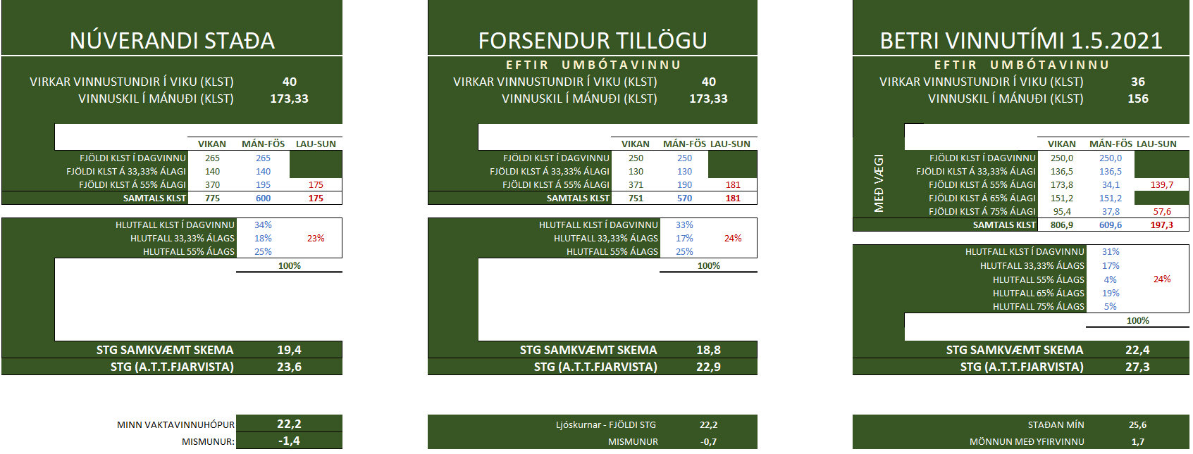
Mönnunarlíkan
Skref 2 – þörf fyrir starfsfólk heildarmynd

Slide 14
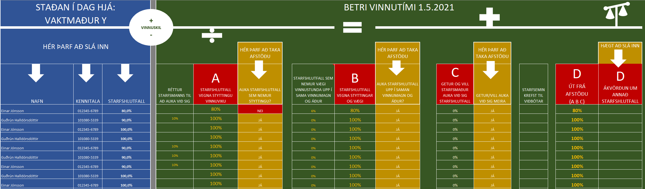
Mönnunarlíkan
Skref 3 – Starfsmannahópurinn

Slide 15
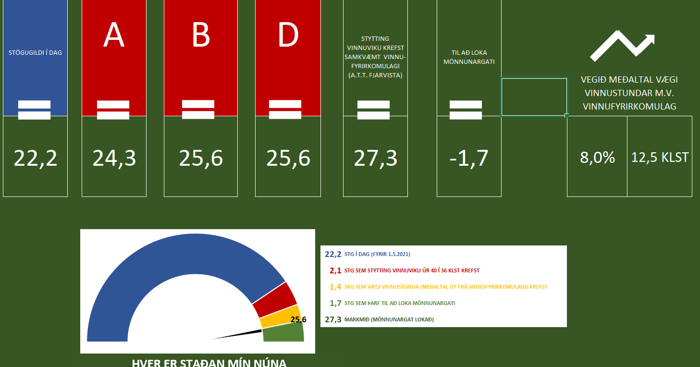
Mönnunarlíkan
Skref 4 - Mönnunargat

Slide 16
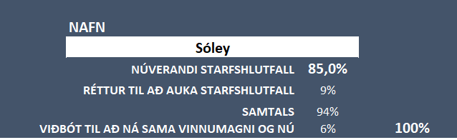
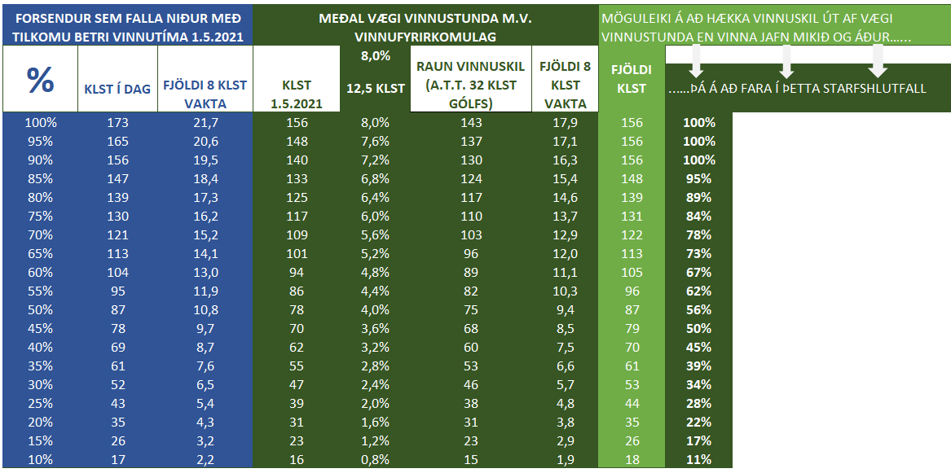
Mönnunarlíkan
Skref 5 – Sýn starfsfólks

Slide 17
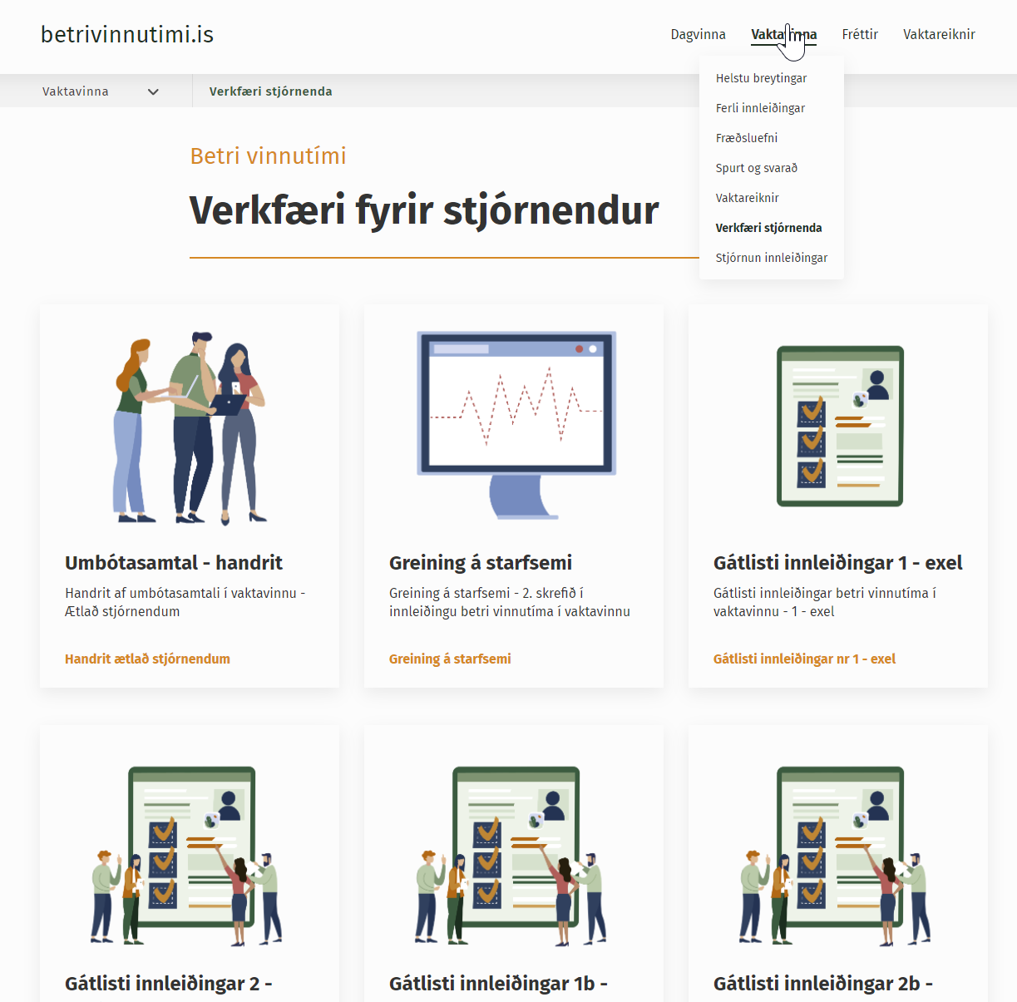
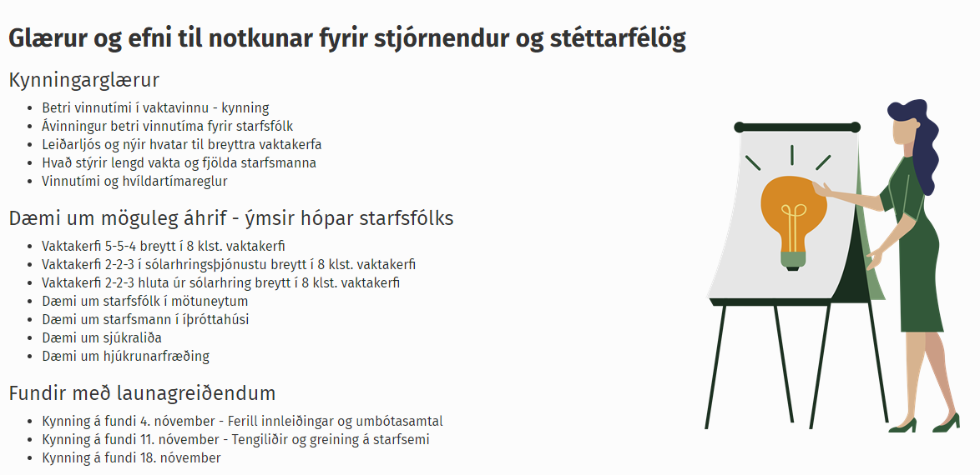
www.betrivinnutimi.is
Verkfæri stjórnenda
Á döfunni:
Myndskeið um breytingar, vinnustaðamenningu o.fl.
  Koma inn 4-5 fyrirlestrar á vef 1. desember næstkomandi
Námskeið fyrir stjórnendur – breytingar, vinnustaðamenning o.fl.
  5 námskeið í boði fyrir stjórnendur
  Hefjast 7.-15. desember
  Áframhald í byrjun janúar
Námskeið fyrir stjórnendur – mönnunarlíkan
Möguleg útkoma fyrir fjölbreytta hópa, t.d.
  Hjúkrunarfræðinga
  Stætisvagnabílstjóra
  Starfsmenn á heimilum fyrir fatlaða
  Þroskaþjálfa
  Lífeindafræðinga
  Starfsmann í ræstingu
  49,9% starfsmaður
Óskavaktir/valfrjálst vaktakerfi vs. fast vaktakerfi

Slide 18

Efni næsta fundar
Verkfæri fyrir stjórnendur
Umbótasamtal framhald
Sérstakir fundir
Hópar sem þarfnast sérstakrar skoðunar
  Dagvinnumenn á vöktum
  Dagvinnumenn með vinnuskyldu utan dagvinnumarka
  Vaktavinnumenn sem vinna ekki rauða daga
Flækjustig stofnana með blandaða hópa dagvinnufólks og vaktavinnufólks og ólíka gildistíma á fylgiskjali 1 og 2
Stofnanir með næturvaktarþrep í stofnanasamningum
Hópar sem eru á 12 klst. vaktakerfum
Hópa sem eru í 12 klst. vaktakerfum
Stofnanir með næturvaktarþrep í stofnanasamningum

Slide 19


Slide 20


